Slide 1

集合通信原语
与并行训练通信行为
林烨
2026 年 11 月

Slide 2
研究问题
01
通信原语
02
并行通信dp、tp、pp
统一约定：r 为 Rank，通信进程的编号；SUM 为示例规约；X、W、Y 分别表示输入、权重与输出
02

Slide 3
01 通信原语
九种训练通信原语：输出语义总览
原语 | 输入与输出 | 结果持有者 | 典型场景
Broadcast | 相同数据复制 | 所有 Rank | 参数 / 缓冲区初始化
Reduce | 按元素规约 | Root | 全局指标统计
Scatter | 不同分片分发 | 每 Rank 一片 | 集中式初始分发
Gather | 按 Rank 顺序拼接 | Root | 预测结果汇总
AllGather | 按 Rank 顺序拼接 | 所有 Rank | 按需参数 / 激活收集
ReduceScatter | 规约后保留分片 | 每 Rank 一片 | 梯度分片
AllReduce | 按元素规约并复制 | 所有 Rank | DDP 梯度同步
Send / Recv | 定向传输 | 指定接收 Rank | 流水线阶段通信
AllToAll | 按目标 Rank 重排 | 每 Rank 一组 | MoE Token 路由
Send / Recv 属于点对点通信；其余八种属于集合通信
03

Slide 4
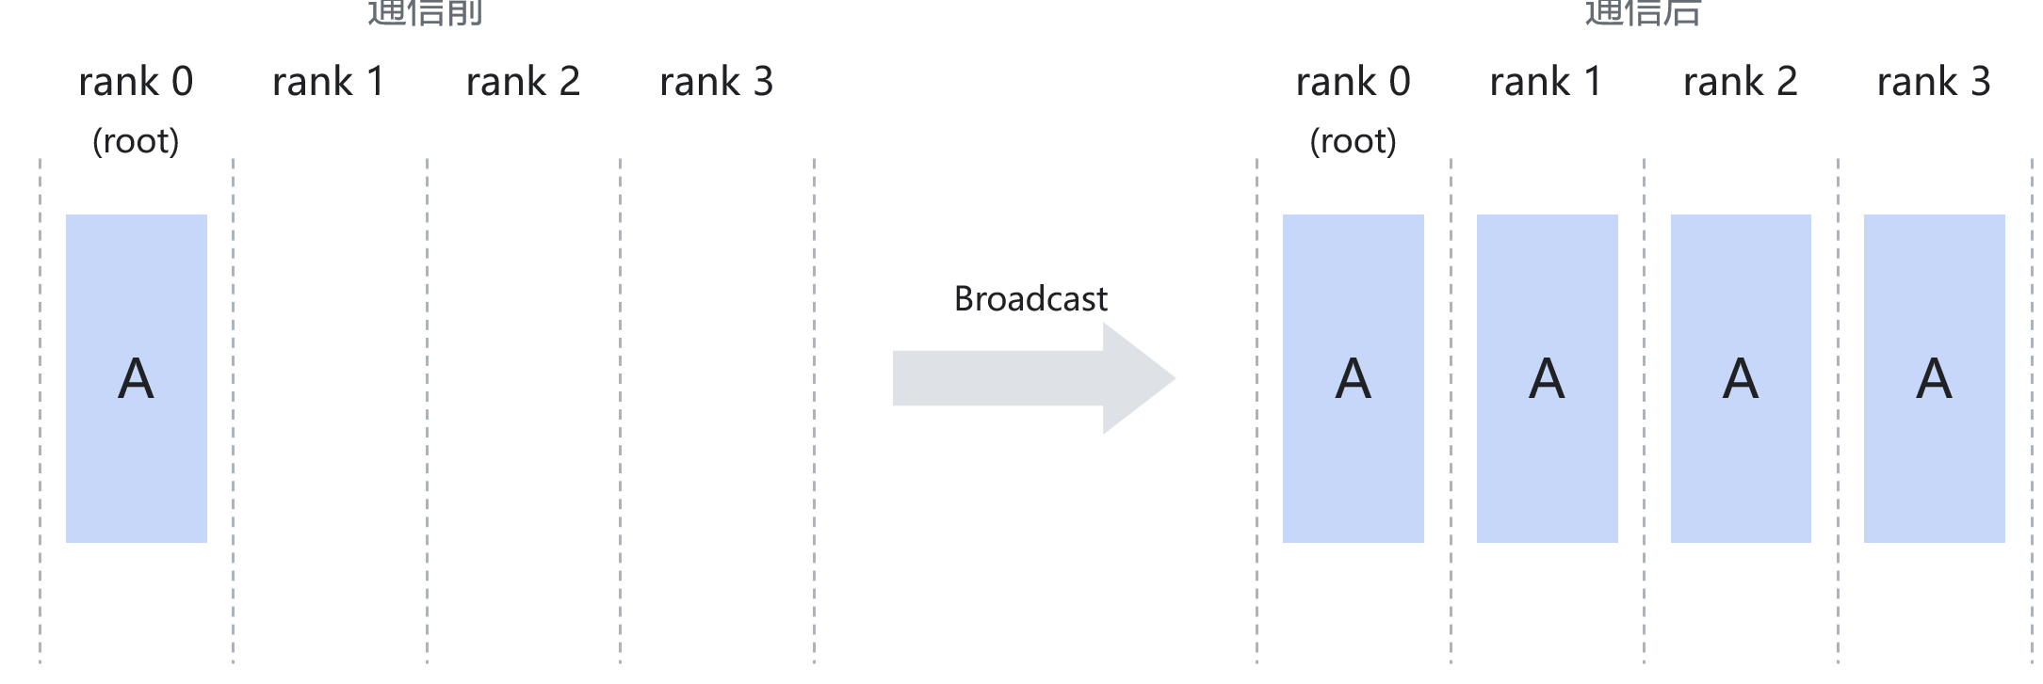
01 通信原语
Broadcast：向所有 Rank 复制相同数据
复制同一张量
一个 Root 提供输入，
所有 Rank 获得相同内容。
参数初始化
DDP 初始化同步参数；
广播缓冲区或配置。
out[r] = A，r = 0, …, p−1
dist.broadcast(x, src=0)
04

Slide 5
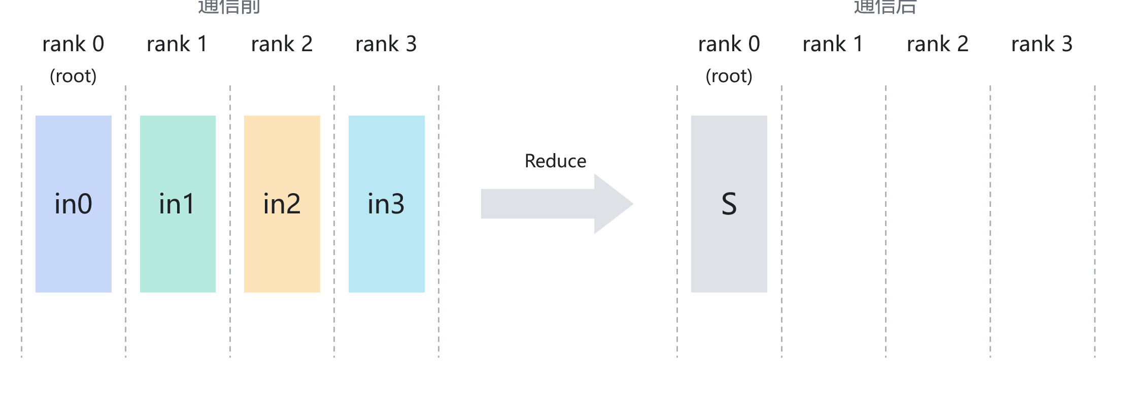
01 通信原语
Reduce：只在 Root 上获得规约结果
对同一位置规约
对各 Rank 相同位置的数据
执行 SUM 等规约操作。
全局指标汇总
汇总损失总量、正确数
以及有效 Token 数。
out[root] = Σᵣ in[r]
dist.reduce(x, dst=0, op=dist.ReduceOp.SUM)
05

Slide 6
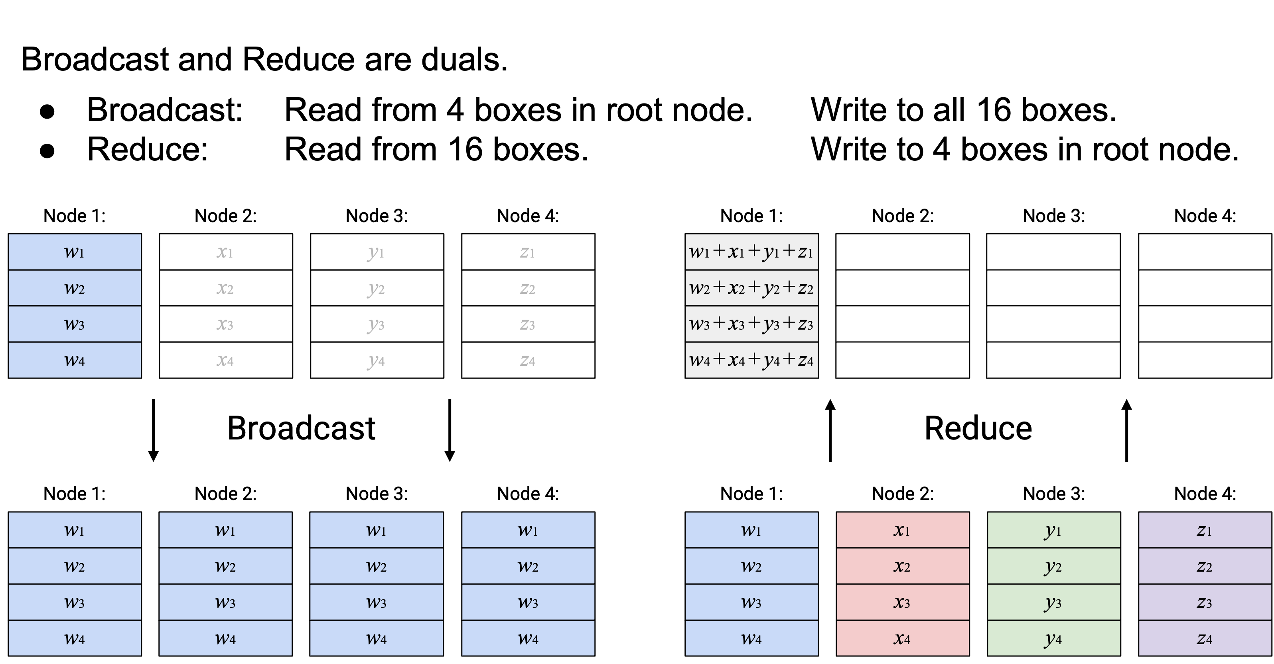
01 通信原语
原语之间的组合与对偶
13

Slide 7
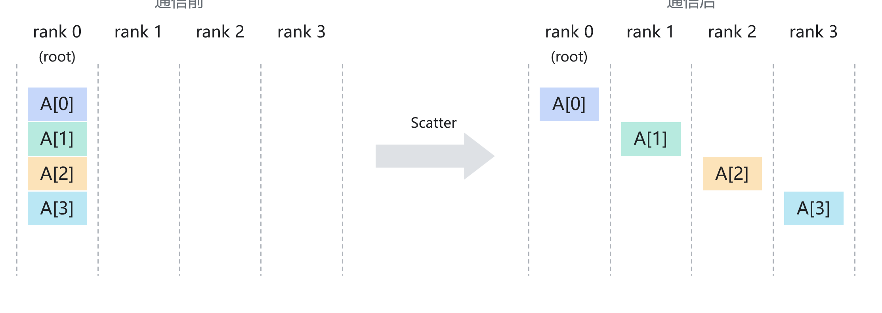
01 通信原语
Scatter：把不同分片分发到对应 Rank
按目标分配分片
Root 将输入分成 p 片，
每个 Rank 接收指定分片。
初始数据分发
集中式数据分发，
或初始张量分片。
out[r] = A[r]
dist.scatter(out, scatter_list=parts, src=0)
标准 DDP 通常由各 Rank 独立加载数据，并非每步从 Rank0 Scatter
06

Slide 8
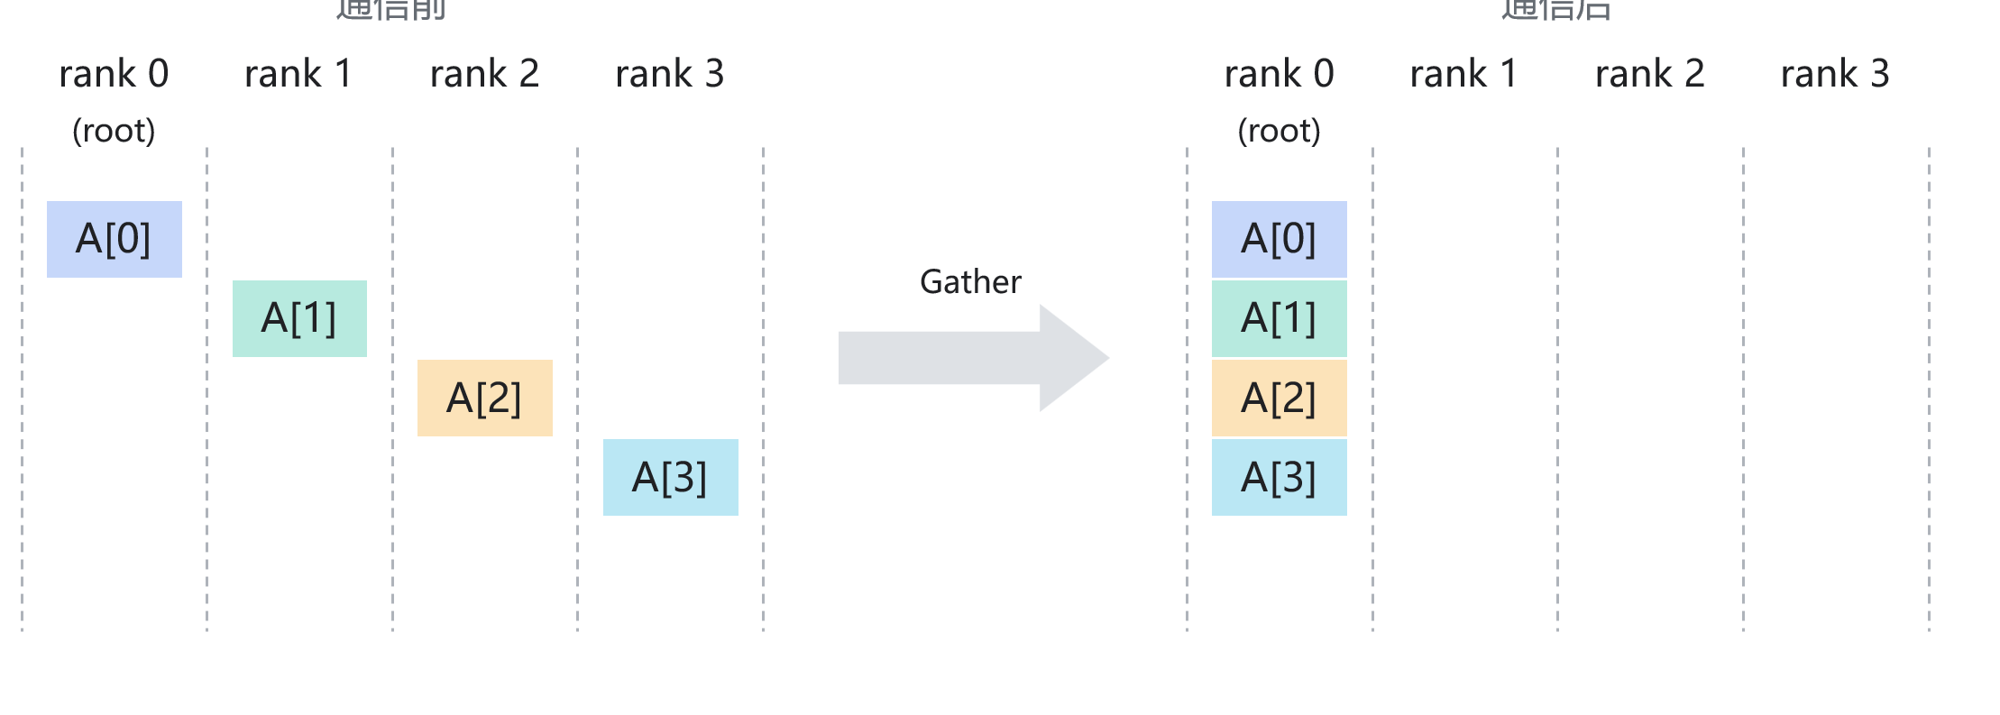
01 通信原语
Gather：把不同分片按顺序收集到 Root
Root 持有收集结果
各 Rank 发送自己的分片，
Root 按 Rank 顺序收集。
预测结果汇总
汇总预测结果、
评估输出与调试信息。
out[root] = concat(A[0], …, A[p−1])
dist.gather(x, gather_list=parts, dst=0)
07

Slide 9
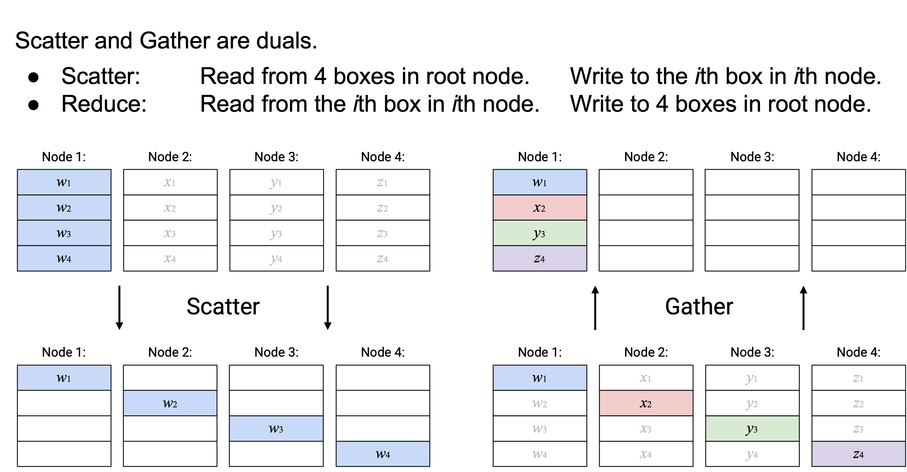
01 通信原语
原语之间的组合与对偶
13

Slide 10
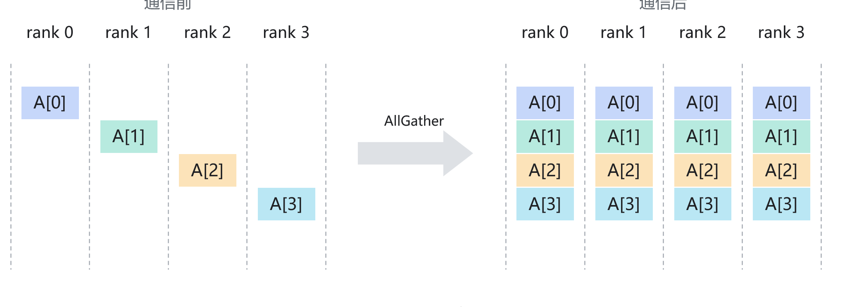
01 通信原语
AllGather：每个 Rank 都得到完整拼接结果
各 Rank 持有完整结果
每个 Rank 提供一片，
所有 Rank 获得全部分片。
参数与激活收集
FSDP / ZeRO-3 参数收集；
按需要恢复完整激活。
out[r] = concat(A[0], …, A[p−1])
dist.all_gather(parts, x)
通常按层、模块或参数组收集；无需一次重建整个模型
08

Slide 11
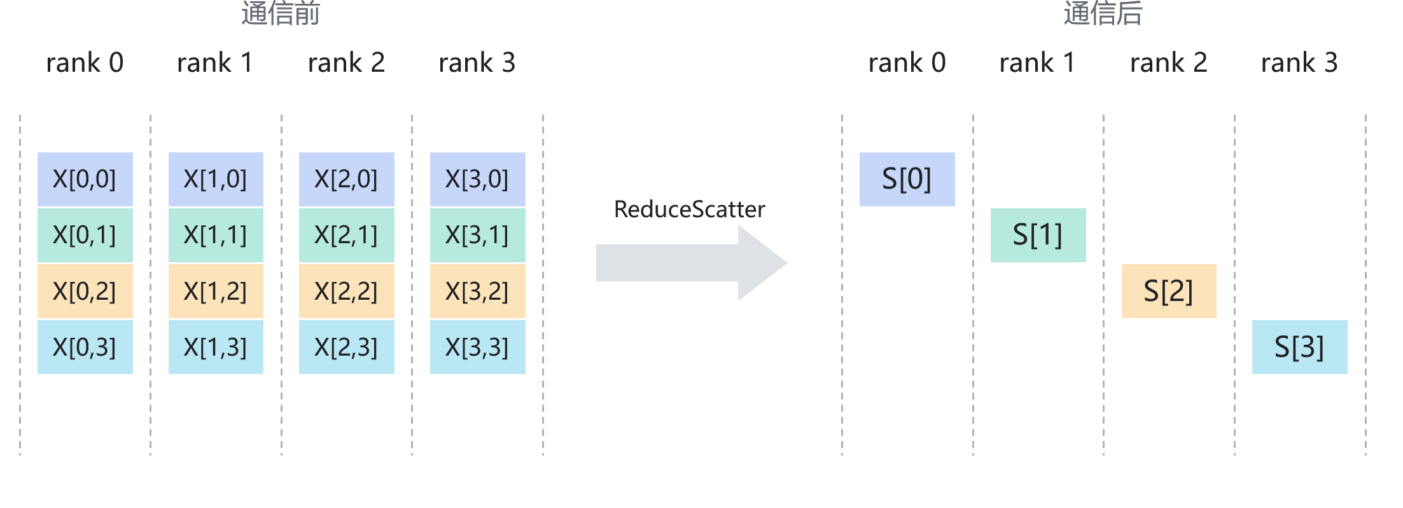
01 通信原语
ReduceScatter：规约后，每个 Rank 仅保留一片
每 Rank 保留规约分片
对相同分片位置求和，
把第 j 片交给 Rank j。
梯度分片
分片梯度同步；
TP + SP 的布局转换。
out[j] = Σᵣ X[r, j]
dist.reduce_scatter_tensor(out, x, op=dist.ReduceOp.SUM)
结果等价于 Reduce 后 Scatter；实现可边传输边规约
09

Slide 12
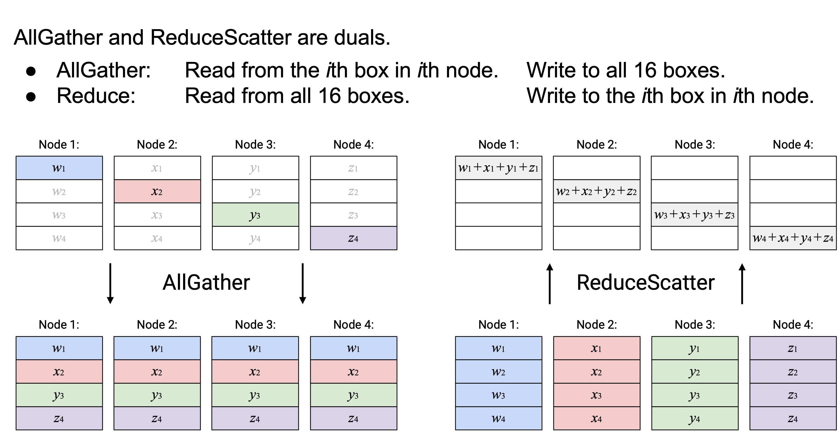
01 通信原语
原语之间的组合与对偶
13

Slide 13
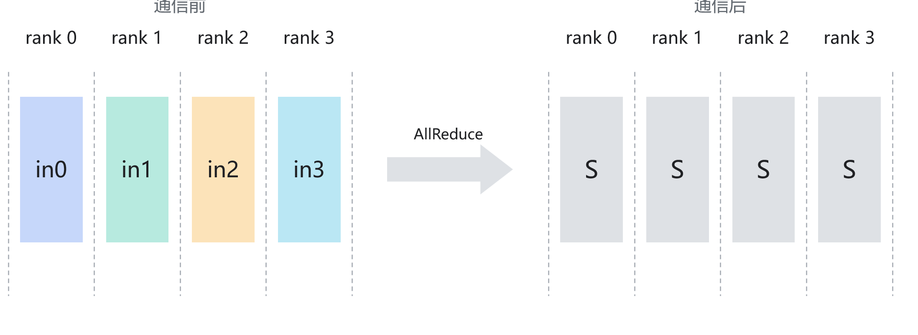
01 通信原语
AllReduce：所有 Rank 获得同一规约结果
相同结果分发给全组
对相同位置的数据规约，
并在所有 Rank 保留结果。
梯度与输出规约
DDP 梯度同步；
TP 部分输出求和。
AllReduce ≡ AllGather +ReduceScatter
out[r] = Σₖ in[k]，对所有 r 相同
dist.all_reduce(x, op=dist.ReduceOp.SUM)
SUM 是原语操作；训练中的平均还需要结合框架缩放语义
10

Slide 14
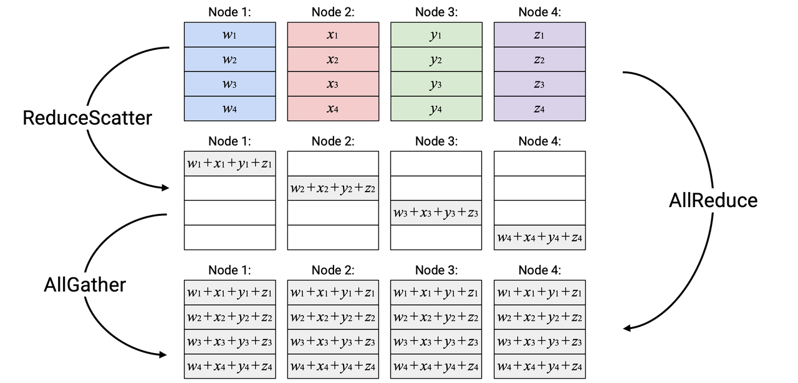
AllReduce ≡ AllGather +ReduceScatter

Slide 15
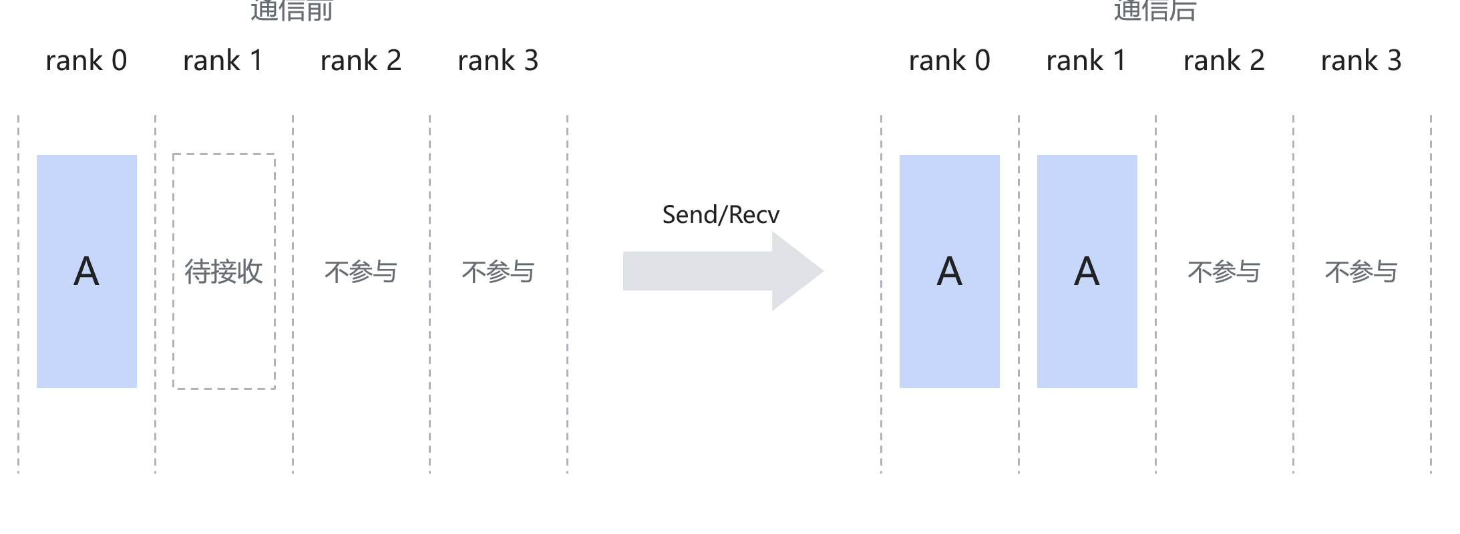
01 通信原语
Send / Recv：两个 Rank 之间的定向传输
指定发送与接收方
指定发送 Rank 与接收 Rank，
其他 Rank 无须参与该消息。
流水线阶段通信
PP 前向传递激活；
反向传递激活梯度。
dist.send(x, dst=1)
# Rank 1: dist.recv(out, src=0)
Rank i : A → Rank j : A
异步请求需要等待完成；通信与计算能否重叠取决于调度
11

Slide 16
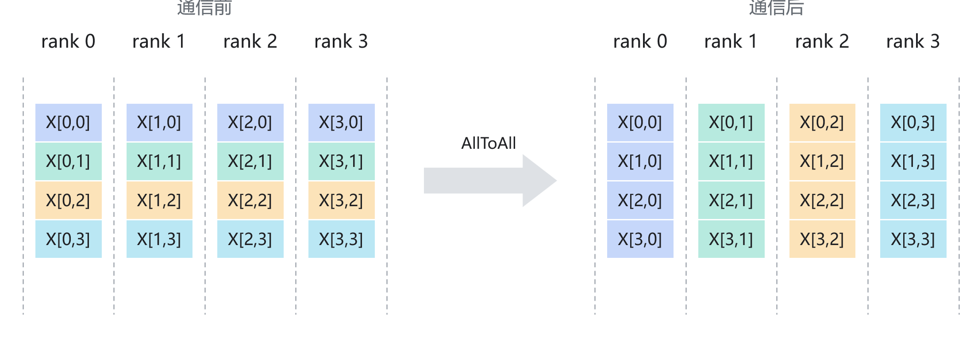
01 通信原语
AllToAll：每个 Rank 向不同目标发送不同分片
按目标 Rank 重排
按目标 Rank 切分输入，
每个接收 Rank 汇集对应片。
Token 路由
MoE Token Dispatch / Combine；
部分序列并行实现。
Dispatch Combine
out[j] = concat(X[0,j], …, X[p−1,j])
dist.all_to_all_single(out, x)
这是按目标 Rank 交换与重排；无需让每张 GPU 获取全部 Token
12

Slide 17
02 并行训练通信
并行策略决定计算图在何处被切开
并行策略 | 如何拆分 | 典型通信原语
DP 数据并行 | 数据分片，模型复制 | AllReduce
TP 张量并行 | 层内权重矩阵分片 | AllReduce、AllGather、ReduceScatter
PP 流水线并行 | 按连续层划分 Stage | Send / Recv
切分计算图 → 缺少依赖张量 → 在边界选择通信原语
通信需求应从张量依赖推导，再映射到具体接口
15

Slide 18
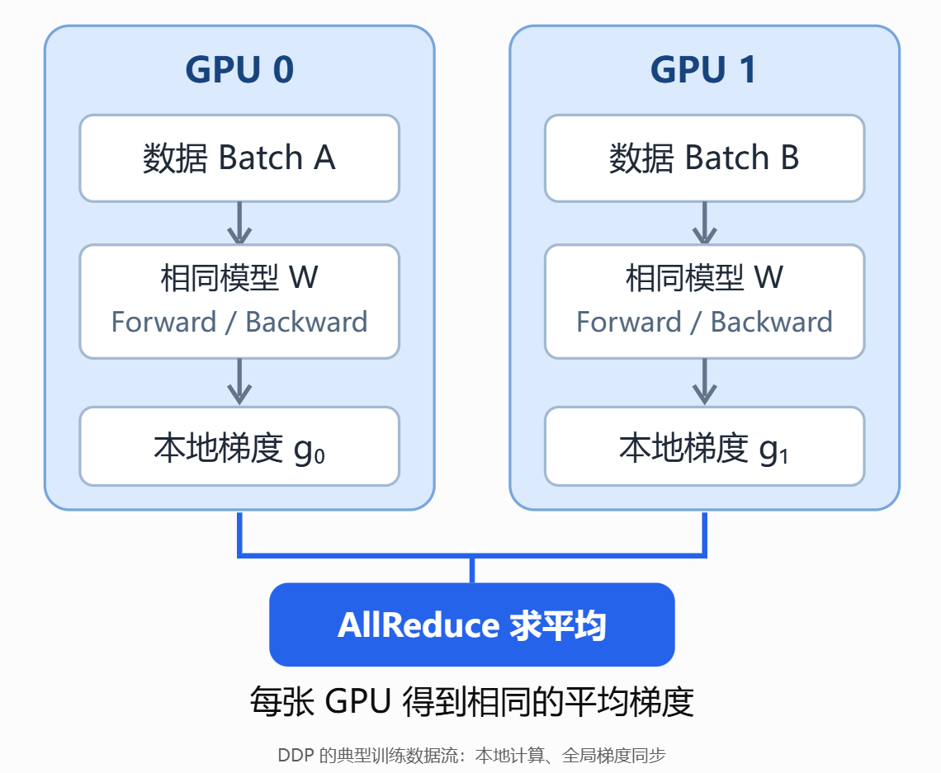
02 DP 数据并行
DP：在反向梯度就绪后进行同步
前向
每个 Rank 处理不同 Batch，
通常没有逐层激活通信。
反向
就绪后异步 AllReduce，
与剩余反向计算重叠。
参数更新
同步梯度后，各 Rank 本地更新
同一模型副本。
初始化 / 缓冲区同步另论；无需每步再次广播整个模型
16

Slide 19
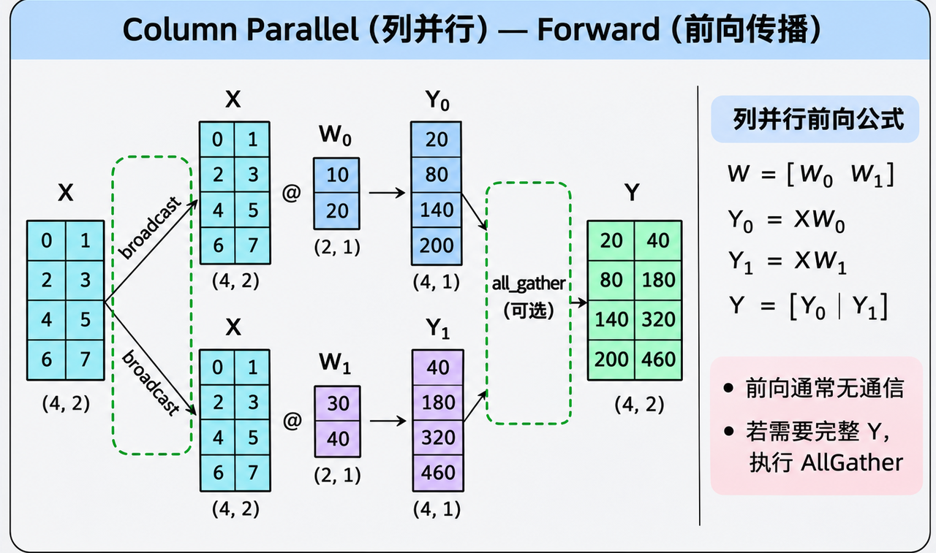
03 TP 张量并行
TP 列并行前向：不同输出特征保持分片
需要完整 Y 时：Y = concat(Y₀, Y₁)，沿输出特征维 AllGather
Y₀ 与 Y₁ 对应不同输出列，应当拼接，不能 AllReduce 相加
18

Slide 20
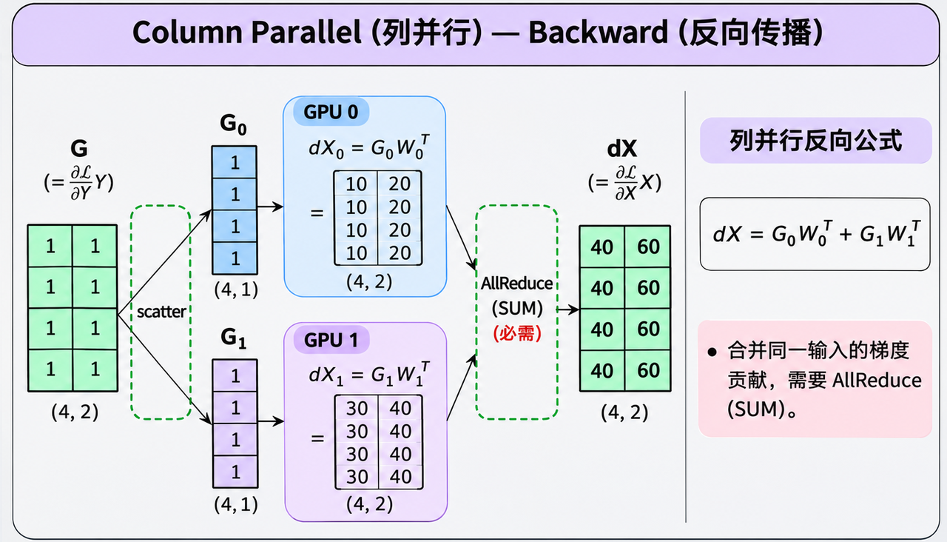
03 TP 张量并行
TP 列并行反向：同一输入的梯度贡献求和
数值例：G₀ = G₁ = 全 1，则每一行 dX = [10, 20] + [30, 40] = [40, 60]
同一个输入元素通过多条路径影响损失，反向必须累加各路径贡献
19

Slide 21
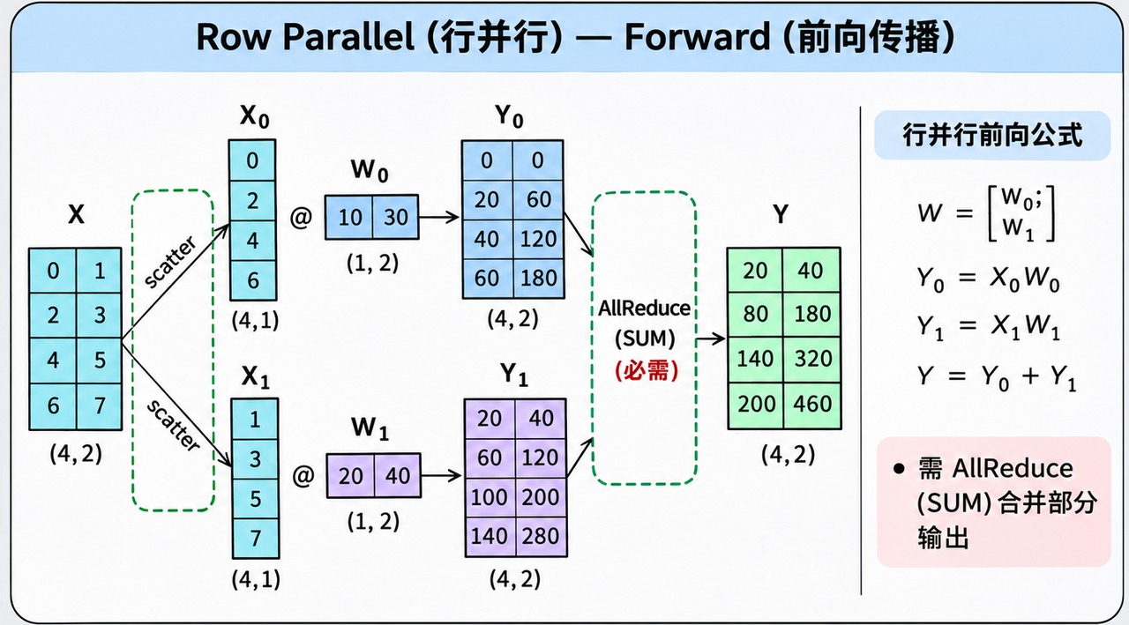
03 TP 张量并行
TP 行并行前向：相同输出位置的部分和
每个 Rank 提供相同 Y 元素的部分贡献，前向使用 AllReduce（SUM）
20

Slide 22
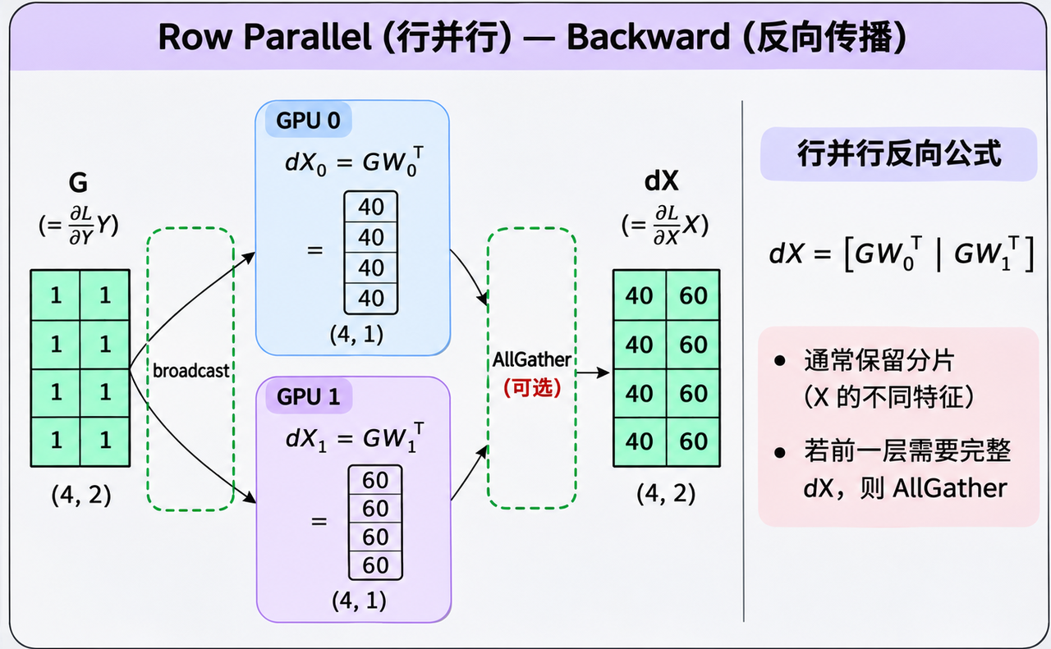
03 TP 张量并行
TP 行并行反向：不同输入特征的梯度分片
dX₀ 与 dX₁ 对应不同输入位置，不能把它们直接相加
21

Slide 23
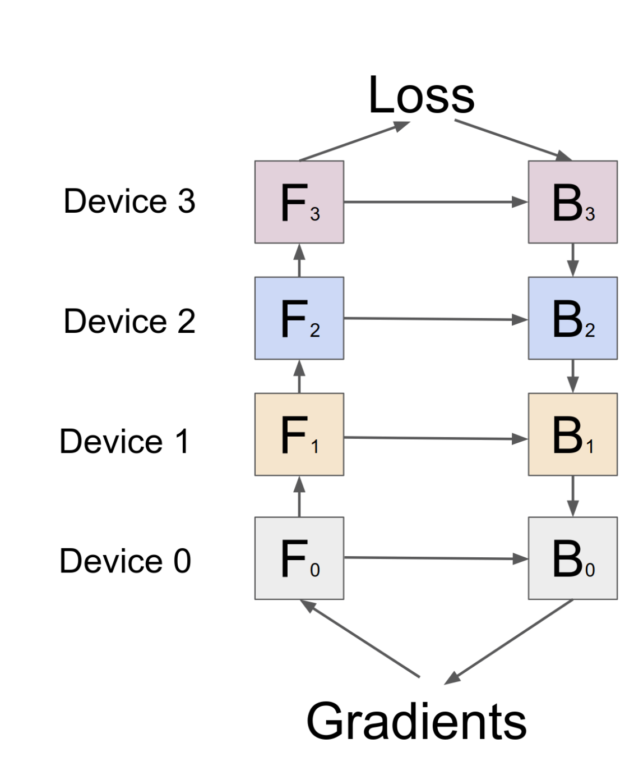
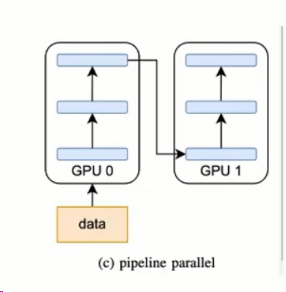
04 PP 流水线并行
PP：跨 Stage 传递激活与激活梯度
前向：激活
Stage k 发送边界激活
给 Stage k+1。
反向：激活梯度
Stage k+1 返回对该激活
的梯度给 Stage k。
F：前向计算；B：反向计算
主要使用相邻阶段的 Send / Recv；微批次调度影响气泡与通信重叠
24

Slide 24
02 并行训练通信
总结
并行策略 | 前向传播 | 反向传播
DP | 通常无逐层张量通信 | AllReduce
TP：列并行 | 通常无通信，必要时 AllGather | 输入梯度 AllReduce
TP：行并行 | AllReduce | 通常无通信，必要时 AllGather
PP | Send / Recv | Send / Recv
15

Slide 25
感谢收听

